Slide 1
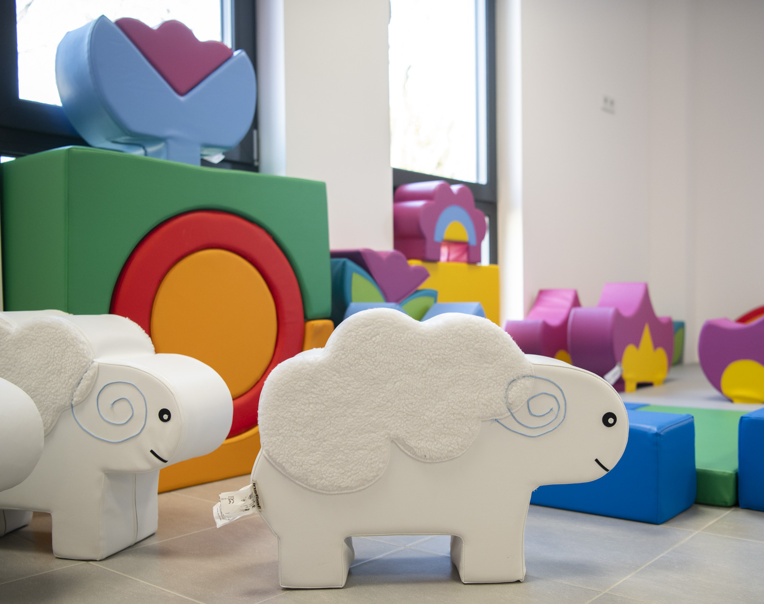
PLAN ADAPTACJI
Żłobek nr 32
ul. Sygietyńskiego 4
04-022 Warszawa
#WARSZAWADLANAJMŁODSZYCH

Slide 2
Drodzy Rodzice
Adaptacja w roku szkolnym 2024/2025 będzie przebiegała według ustalonego planu. Informacje o indywidulanym planie godzinowym będą dostępne na zebraniu przed rozpoczęciem roku szkolnego.
Plan może ulec zmianie .
m.st. Warszawa | Zespół Żłobków m.st. Warszawy

Slide 3
PLAN ADAPTACJI
Adaptacja dziecka trwa około 2 tygodni. Przebiega według następującego planu:
pierwsze 4 dni – dziecko przebywa na sali razem z Rodzicem/opiekunem około 2 godzin
od 5 do 8 dnia pobytu – dzieci przychodzą na godzinę 9.30 i pozostają pod opieką pań opiekunek maksymalnie 2 godziny
od 9 do 12 dnia pobytu – dzieci przychodzą do godziny 8.20 i pozostają w żłobku maksymalnie do obiadu( odbiór po obiedzie)
od 13 dnia pobytu , jeżeli opiekunki zdecydują, że dziecko jest gotowe, można rozpoczynać kolejny etap – drzemkę. Jest ona stopniowo wydłużana. W pierwszych dniach Rodzic pozostaje w kontakcie telefonicznym z opiekunkami, które informują o konieczności wcześniejszego odbioru dziecka.
WAŻNE – naszym celem jest spokojna adaptacja, dostosowana indywidualnie do dziecka przy uwzględnieniu organizacji pracy w placówce opieki masowej.
m.st. Warszawa | Zespół Żłobków m.st. Warszawy

Slide 4
Plan adaptacji grupa 1
 | Dzień 1 i 2 |  | Dzień 3 i 4
8.00-9.15 9.15-10.30 10.30-11.45 | 1 tura 2 tura 3 tura | 8.00-10.00 10.00-11.45 | 1 tura 2 tura
m.st. Warszawa | Zespół Żłobków m.st. Warszawy

Slide 5
Plan adaptacji grupa 2
 | Dzień 1 i 2 |  | Dzień 3 i 4
9.00-10.00 10.00-11.00 | 1 tura 2 tura | 8.00-10.00 10.00-11.45 | 1 tura 2 tura
m.st. Warszawa | Zespół Żłobków m.st. Warszawy

Slide 6
Plan adaptacji grupa 3
 | Dzień 1 i 2 |  | Dzień 3 i 4
9.00-10.30 | 1 tura | 9.30-11.45 | 1 tura
m.st. Warszawa | Zespół Żłobków m.st. Warszawy

Slide 7
Ramowy plan dnia w żłobku
7:00- 8:20 przyjmowanie dzieci
8:30- 9:00 śniadanie
9:00- 9:30 czynności higieniczno - pielęgnacyjne
9:30-11:00 zabawy w sali lub w ogrodzie
11:30-12:00 obiad II danie
12:00-14:00 leżakowanie
14:30-15:00 zupa i podwieczorek
15:00-17:00 odbiór dzieci / pobyt w sali lub ogrodzie
m.st. Warszawa | Zespół Żłobków m.st. Warszawy

Slide 8
Ważne informacje po zakończonej adaptacji
Prosimy przyprowadzać dzieci do godziny 8.20
Nieobecność lub spóźnienie dziecka należy zgłosić opiekunkom lub w administracji
Zachęcamy do korzystania z aplikacji Warszawski Żłobki
Numery telefonów:
- 723 248 047 administracja
- 723 246 671 grupa 1
-723 246 669 grupa 2
-723 246 670 grupa 3
m.st. Warszawa | Zespół Żłobków m.st. Warszawy

Slide 9
POWODZENIA
m.st. Warszawa | Zespół Żłobków m.st. Warszawy

